Slide 1
Муниципальное бюджетное общеобразовательное учреждение
Садовская средняя общеобразовательная школа филиал с.Лозовое
Амурская область, Тамбовский район, с.Лозовое
Тема:
Изобразительное искусство.
Язык изобразительного искусства.
МХК. 9 класс
Составила
учитель
русского языка и литературы
Ефимова Н.В.
(урок 2)

Slide 2
Проверка домашнего задания.
Как еще называют пластические искусства?
Какие из пластических искусств условно относят к изобрази­тельным?
Как называют художника, работающего в областях живописи, графики, скульптуры, архитектуры?
Заполните таблицу «Виды искусства».
Виды искусств
Фундаментальные, или основные |  |  |  |  |  |  |  | Синтетические, или смешанные
1 | 2 | 3 | 4 | 5 | 6 | 7 | 8 | 9 | 10 | 11 | 12 | 13 | 14 | 15 | 16 | 17
Искусство изображения |  |  |  |  |  | Звука | Слова | Синтез искусств (изображения, слова, звука)

Slide 3
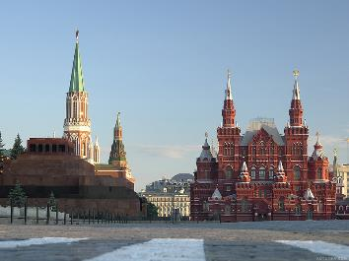
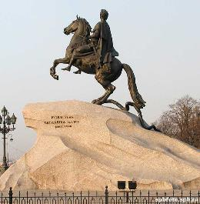
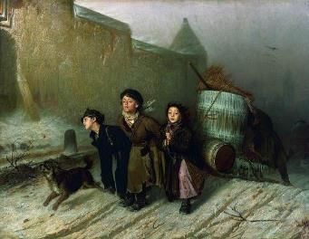
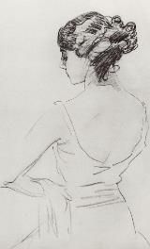
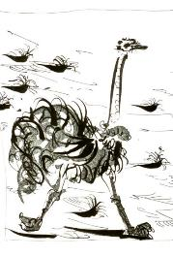
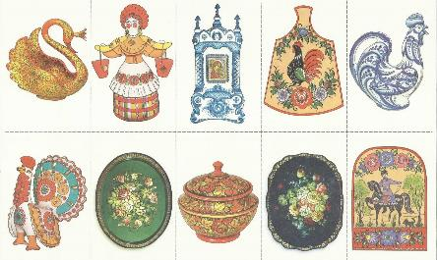
Определите вид искусства.
Что общего в их характеристике?
Ансамбль зданий
на Красной площади
Памятник Петру I в Петер­бурге
Василий Перов «Тройка».
В.Серов «Балерина Т.Карсавина»
и «Рисунки животных»
Гжель, Хохлома, Палех,
Мстера, Дымково

Slide 4
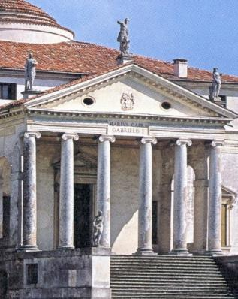
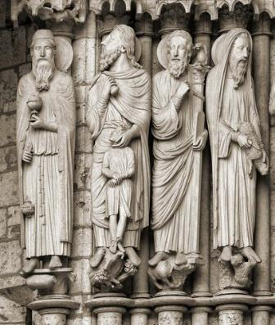
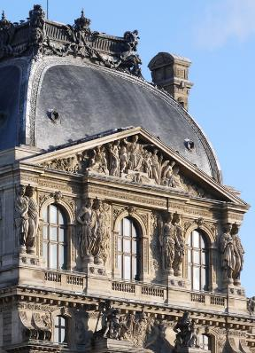
Существует пластическая связь произведе­ний изобразительного искусства и архитектуры.
Здания классического стиля украшают скульптуры соответствую­щих гармоничных пропорций.
Статуи готических соборов вытяну­ты, слегка изогнуты в соответствии со стилем средневековой архи­тектуры.
Скульптура барокко изгибается и пол­на напряжения.
Фасад виллы Ротонда. Италия. Классицизм
Порталы Шартрского собора. Франция. Готика
Фосад Лувра. Франция. Борокко

Slide 5
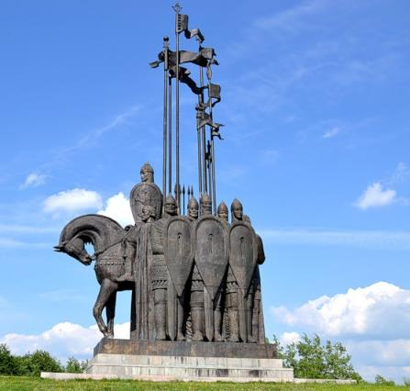
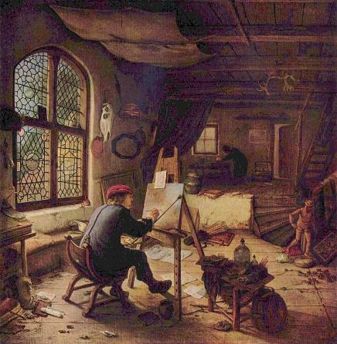
Соответственно своему назначению в жизни человека изобразительное искусство делится на:
монументаль­ное (тесно связано с архитектурой),
станковое (предназначено для музеев, выставочных залов, частных домов).
Козловский И.И. (арх. Бутенко П.С.) «Дружине Александра Невского». 1993г. Псков.
Адриан ван Остаде.
Мастерская художника. 1663г.

Slide 6
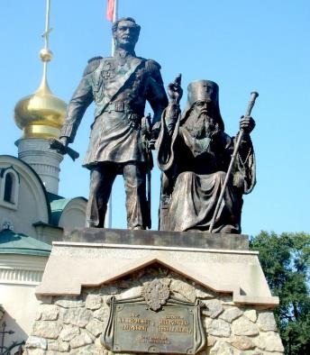
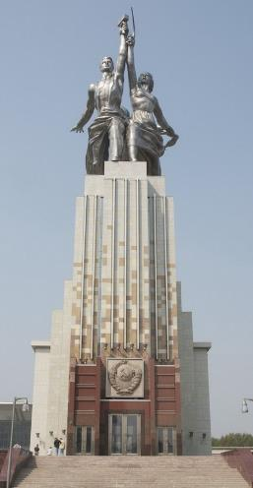
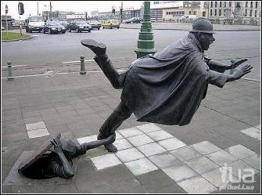
Монумент (лат.) – «напоминаю».
Произведения монументального искусства создаются для конкретной архитектурной среды. Их отличает обобщенность форм, крупные масштабы. Это памятники, монументы, статуи, украшающие фасады и интерьеры.
Современное монументальное искусство
В.И.Мухина. Рабочий
и колхозница – выдающийся памятник монументального искусства. 1937г.
Памятник графу Муравьёву-Амурскому и Св. Иннокентию Московскому – основателям г.Благовещенска

Slide 7
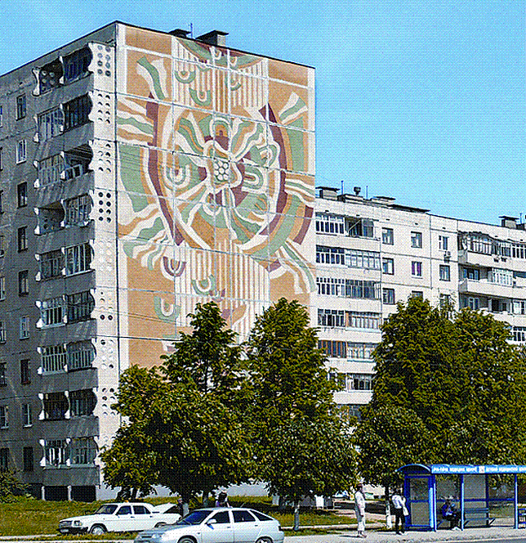
Произведения монумен­тальной живописи выпол­няются на стенах в тех­нике фрески, мозаики; ог­ромной силой воздействия обладают цветные стек­лянные картины - витра­жи.
Н.С. Ведерников.
Роспись «Весна». Чебоксары.
Ж.Миро. Панно на фасаде Музея имени Вильгельма Хака. Германия

Slide 8
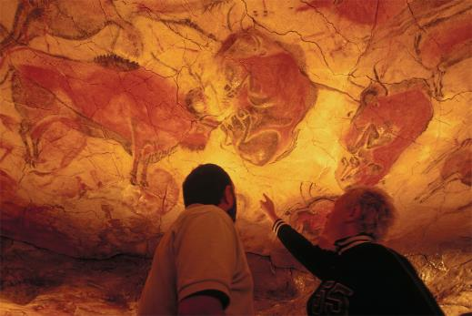
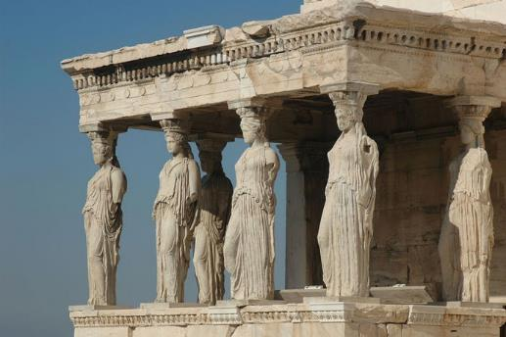
Многие выдающиеся произведения монументальной скульптуры и живописи пережили тысячелетия: древнеегипетские хра­мы, пирамиды, огромные архитектурные ансамбли, украшенные скуль­птурой и росписями.
Сохранившиеся произведения позволяют проследить эволюцию художественных стилей.
Наскальная живопись первобытного человека
Архитектура и скульптура Древней Греции

Slide 9
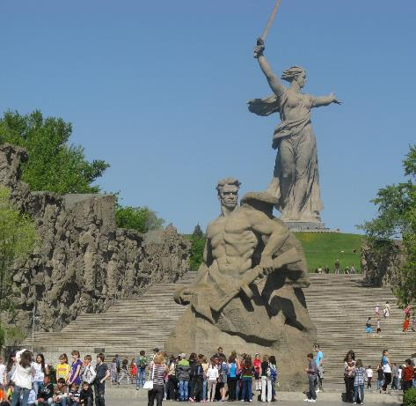
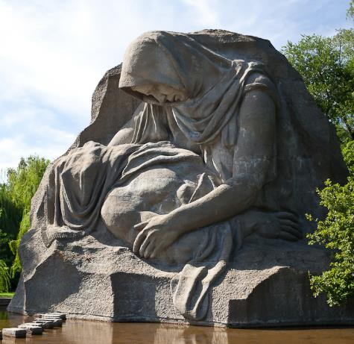
Еще одна особенность монументального искусства со-
стоит в том, что оно создается коллективными усилиями. Замысел скульптора или живописца выполняется большим коллективом лепщиков или мраморщиков, че-канщиков или живописцев, в зависимости от вида работ.
Монументальный памятник-ансамбль на Мама́евом кургане
«Героям Сталинградской битвы».

Slide 10
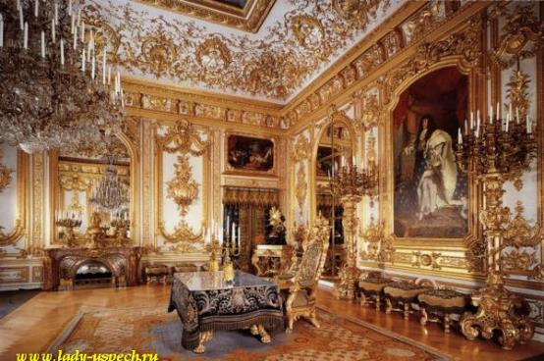
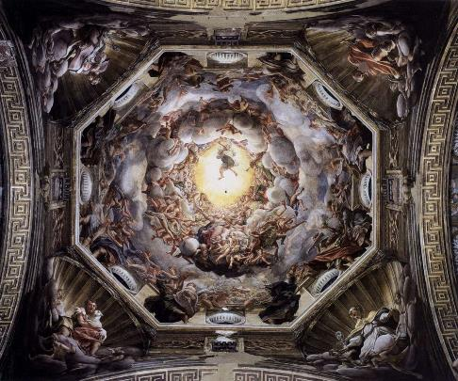
Интерьеры дворца
XVIII в.
Корреджо.
Вознесение Девы Марии. 1526-30гг.
Кафедральный собор. Парма.
Произведения монумен-тального изобразительного искусства способны менять представление о реальном пространстве, способны как зрительно уменьшить, так добиваться иллюзии увеличения про­странства.

Slide 11
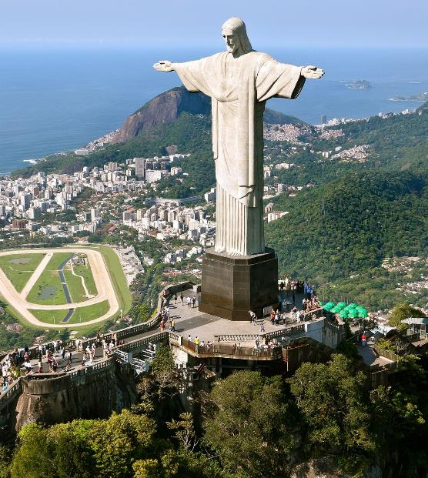
К монументальному искусству относятся:
Скульптурные монументы
Памятники
Панно
Мозаика
Фрески
Плакаты
Вывески
Монументальное искусство живет на внутренних и внешних стенах, на улицах и площадях городов.
Ста́туя Христа́-Искупи́теля в Рио-де-Жанейро. Является символом города и Бразилии в целом. Избрана одним из Новых семи чудес света.

Slide 12
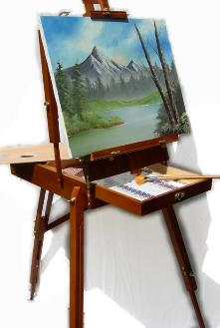
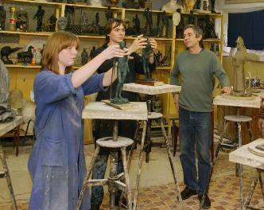
Станковые произведения изобразительного искусства
Станковое искусство
Живопись
Скульптура
Графика
Статуи, бюсты, группы, станковые рельефы
Эстампы, станковые рисунки
Картины
Название «станковое происходит от слова «станок», на котором выполняется произведение искусства.

Slide 13
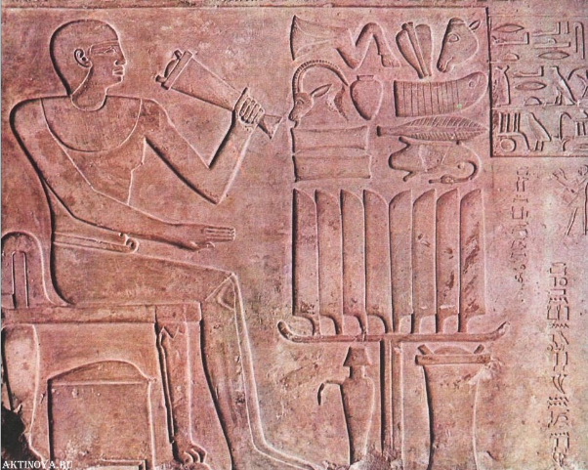
Происхождение языка изобразительного искусства, техники и даже пластических форм выражения представлений человека о мире имеет древние истоки.
«божество науки живописи изобрело буквы, посредством которых выражаются различные языки» Леонардо да Винчи
«изобразительные формы и письмена - кровные родственни­ки»Э.Гомбрих
Рельеф из гробницы вельможи Хении. Древний Египет. Конец III тыс. до н.э.

Slide 14
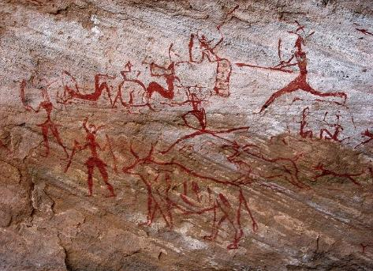
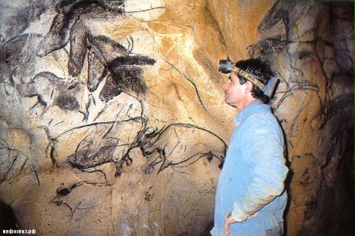
Изучение древнейших изображений свидетель­ствует о высоком уровне мастерства первых художников.
Большинство древних росписей на стенах пещер в Испании и Южной Франции имеют магический характер. Эти шедевры первобытного художника были адресованы не сообществу людей, а высшим силам.
Наскальные рисунки.
Пещера Шове, Франция.

Slide 15
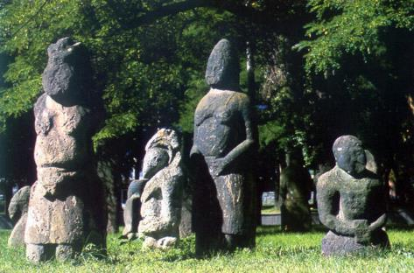
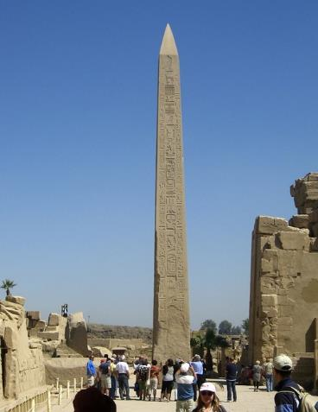
Прообразами монумен-тального и станкового искусства являются фрески, каменные изваяния.
Каменные бабы — антропоморфические каменные изваяния высотой от 1 до 4 м.
Некоторые формы пластического обобщения, сохранили свое символическое значение до наших дней. Яркий пример – форма обелиска. Его вертикальный взлет символизировал в древности связь земли, человека и природных сил - космоса.
Обелиск Тутмоса I. Храм Амона-Ра в Луксоре. Египед. XV-XIII вв. до н.э.

Slide 16
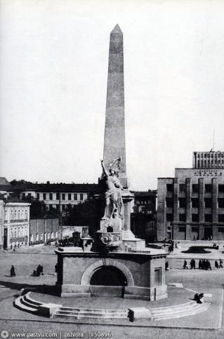
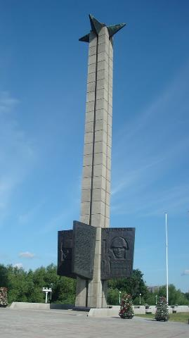
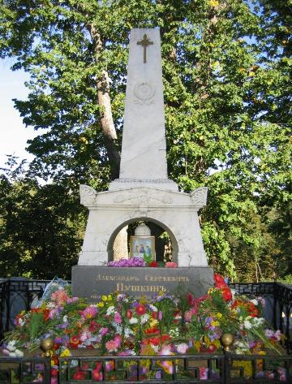
Сегодня обелиск - распростра­ненная форма памятника - монументального масштаба или более скромного, устанавливаемого в память о близких
на сельских и го­родских кладбищах.
Обелиск над могилой А.С.Пушкина в Святогорском монастыре
Обелиск Свободы. Москва. (Не сохранился)
Обелиск Победы. Тверь.

Slide 17
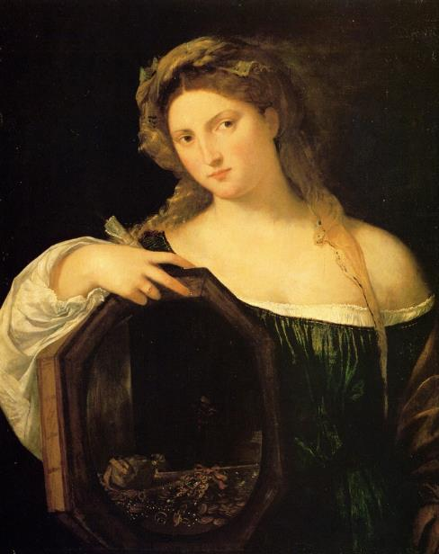
Станковое искусство выделилось в особый род изобразительного искусства значительно позднее. Ученые связы-вают рождение картин с эпохой Возрождения, когда важнейшим предметом исследования стал человек.
Станковые искусства отражают мир человеческих чувств через изображе­ние человека и окружающей действительности.
Тициан Вечеллио.
Тщеславие. 1515г.

Slide 18
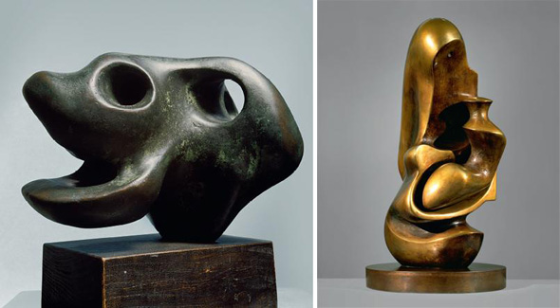
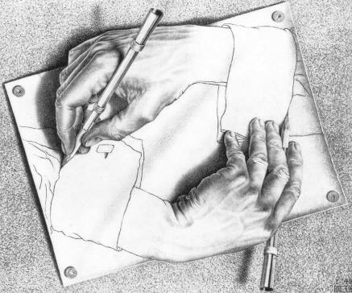
Голова животного (1951г.)
Мать и дитя (1982г.)
Существуют современные произведения, выполненные средствами жи­вописи, скульптуры, графики, на которых не изображено ничего конкретного, произведения «беспредметного» искусства.
Генри Мур.
М.К.Э́шер. Рисующие руки.
1948г. Литография

Slide 19
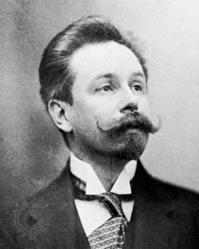
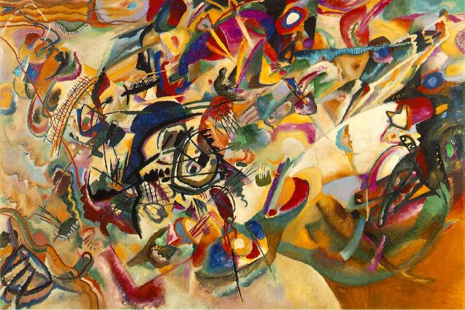
Они рождают в воображении зрителя ассоциации
широко­го характера: музыкальные, драматические, литературные, зритель­ные. К таким художникам можно отнести В.В.Кандинского. Одни говорят: «мазня».
Другие вспоминают произведе­ния А.Н.Скрябина, пытавшегося связать с музыкой свет и цвет.
А.Н.Скря́бин
(1872-1915)
В.Кандинский. Композиция VII. 1913г.

Slide 20
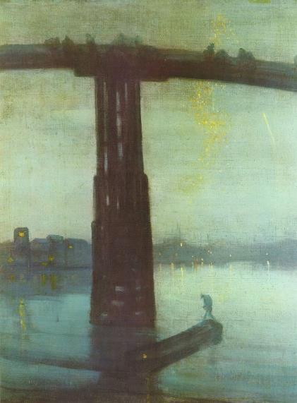
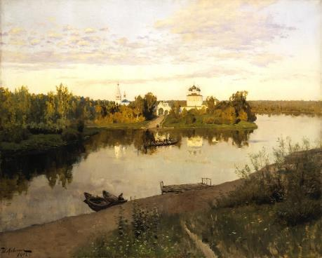
Художники — приверженцы беспредметного искусства,
т.е. не изоб­ражающего окружающий мир, порой дают музыкальные названия своим композициям: «симфония красок», «ноктюрн»,
«звон коло­колов».
Д.Э.Макнейл. Ноктюрн в синем и золотом. 1572-77гг.
И.Левитан. Вечерний звон. 1892 г.

Slide 21
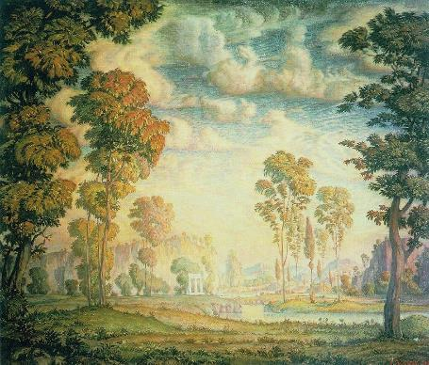
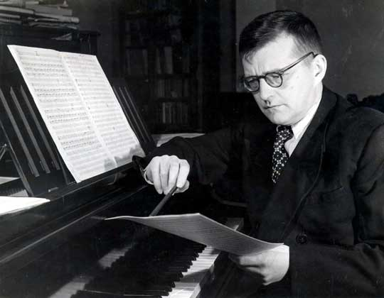
Все виды искусства в последние десятилетия XX в. стремятся к интеграции ради выражения сложного душев­ного мира человека-творца. Они черпают вдохновение в родственных искусствах.
Д.Д.Шостакович. 1906-1975гг.
К.Богаевский. Утро. 1910г.
Д.Д.Шостако­вич, переложил на музыку сонеты Микеланджело. Средствами вокала и инструментальной музыки выразил со­временное понимание связи разных видов искусства.

Slide 22
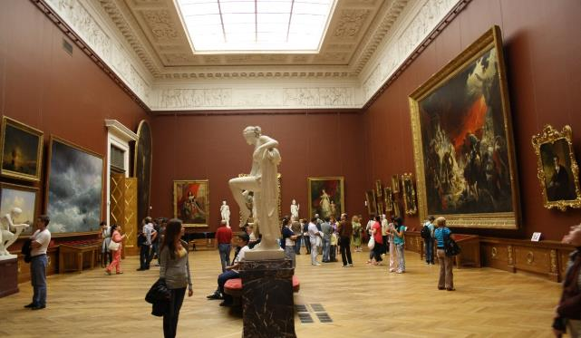
Произведения пластических искусств «живут» в музеях, частных коллекциях, мастерских художников.
Государственный Русский музей. Санкт-Петербург
Словарная работа.
Подлинник – оригинальное художественное произведение.
Копия – произведение точно повторяет другое про­изведение, но выполненное дру­гим художником.
Дублет, реплика – копия выполненная автором оригинала.
Подделка – созданное одним мастером произведение искусства выда­ется за ценное произведение другого мастера.
Репродукция – воспроизве­дение полиграфическими средствами произведений изобразитель­ного искусства.

Slide 23
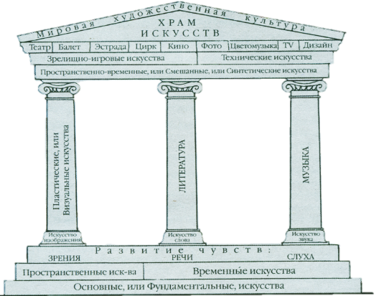
Закрепление материала
Что означают термины «станковые» и «монументальные»?
Назовите станковые роды ИЗО.
Назовите монументальные роды ИЗО.

Slide 24
Литература.
Программы для общеобразовательных школ, гимназий, лицеев. Мировая художественная культура. 5-11 классы. Г.И.Данилова. М.: Дрофа, 2007.
Учебник «Мировая художественная культура. 10 класс». Г.Данилова и др. Издательство «Интербук». 2000г.
Введение в мир художественной культуры. А.М.Вачьянц. Москва. «Айрис – пресс». 2009 год.
Учебник «Мировая художественная культура». 7-9 классы: Базовый уровень. Г.И.Данилова. Москва. Дрофа. 2010 год.

